Slide 1
Открытое занятие кружка
«Мир фантазий и увлечений»
Тема занятия: «Пэчворк без иглы или японская техника кинусайга – эффектные лоскутные панно»
Подготовила: инструктор по труду Абрамишвили Н.С.
Июнь 2019 года

Slide 2
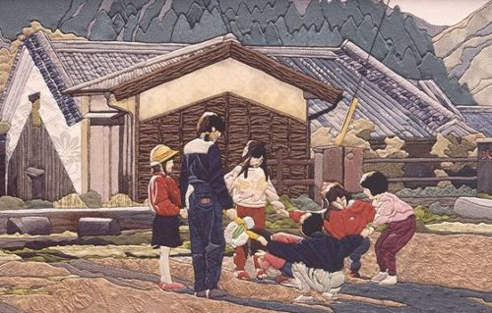
Искусство создания картины
из ткани без иголки – «кинусайга»

Slide 3
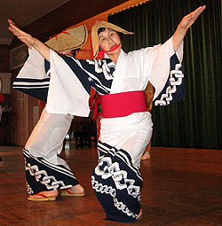
Искусство «кинусайга» –
это результат экономии

Slide 4
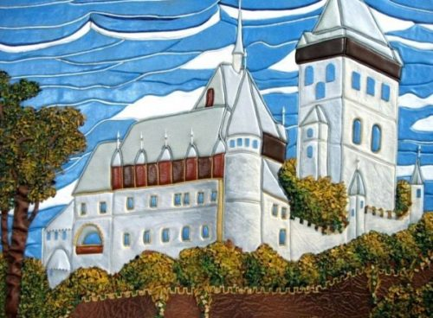
После того, как кимоно изнашивалось, его перекраивали в более мелкие изделия для быта, а из оставшихся небольших обрезков делали картины для украшения жилища

Slide 5
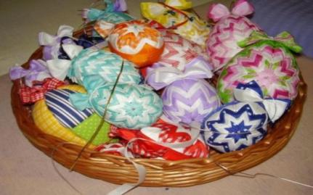
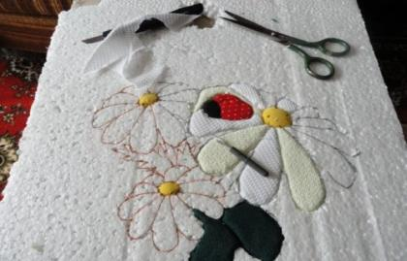
Техника «кинусайга» имеет свои отличительные черты:
прикладной характер изделий; вместо дерева – пенопластовые заготовки
различные виды тканей: шелк, хлопчатобумажные и льняные ткани, тонкий флис, бархат;
дополнительные элементы декора: ленточки, кружева, бусины и др.

Slide 6
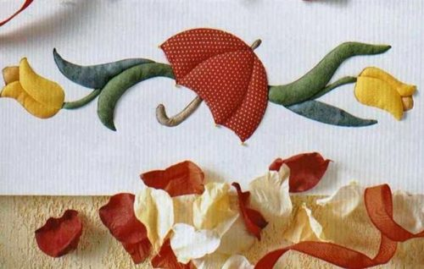
Основные принципы работы в японской технике
Нарезают лоскутки ткани чуть больше размера одного элемента,
накладывают на основу.
края заправляются в специальные прорези (канавки).
В результате вырисовывается оригинальный
сюжет или узор.

Slide 7
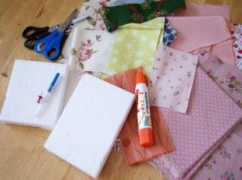
Что потребуется для рукоделия
Заготовки из пенопласта.
Ткани одинаковые по толщине и фактуре.
Ленты и тесьма любой ширины, декоративные шнуры, кружева, пуговицы.
Ножницы.
Клей.
Клеевой пистолет.
Карандаш или тонкий маркер, или мел.
Канцелярский нож
Копировальная бумага.
Стек или пилка для ногтей.

Slide 8
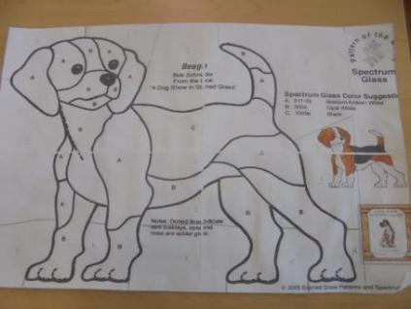
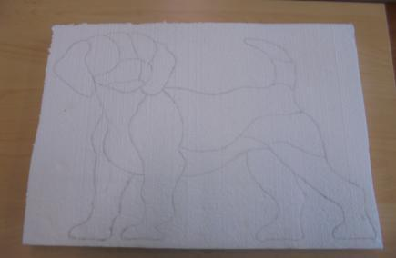
Как сделать первое панно
Перенесите рисунок с бумаги на заготовку из пенопласта;

Slide 9
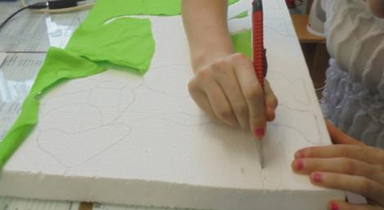
Аккуратно сделайте прорези глубиной 3-4 мм
при помощи канцелярского ножика;

Slide 10
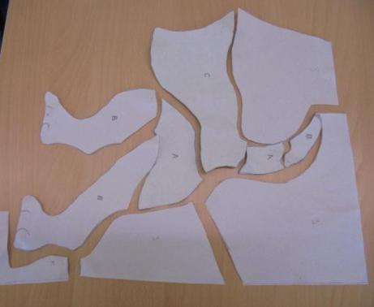
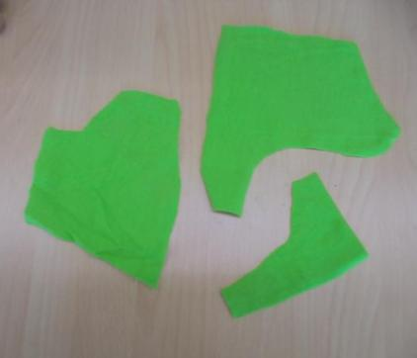
На бумажном рисунке обозначьте цифрами или значками
одинаковые цвета; разрежьте эскиз на кусочки

Slide 11
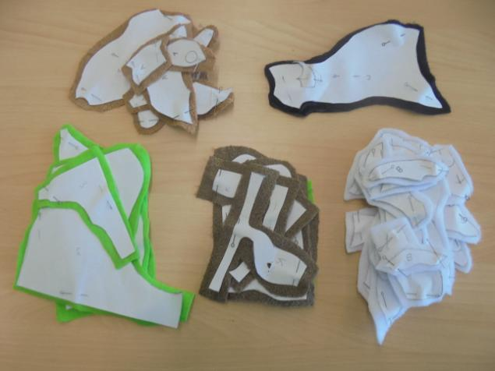
Каждый кусочек бумаги накладывайте на ткань,
согласно проставленных номеров,
обведите маркером и вырезайте, оставляя припуски
5-7 мм по всему контуру;

Slide 12
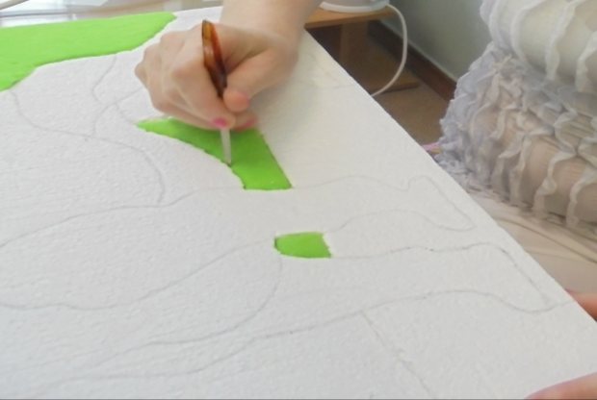
Возьмите один лоскуток, приложите его к нужному участку
на пенопласте, который заранее промазан клеем
и заправьте края в вырезанный контур;
проделайте эту операцию со всеми кусочками

Slide 13
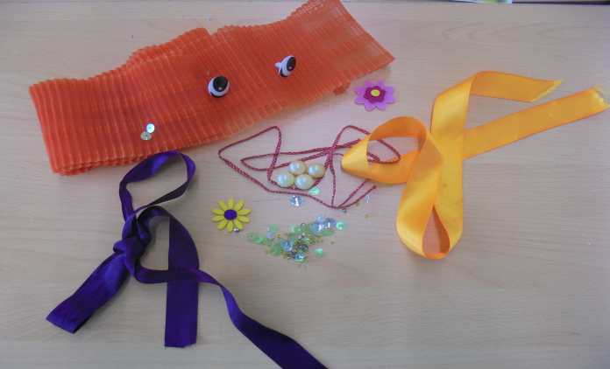
Если вы хотите, чтобы рисунок был слегка объемным, можно воспользоваться наполнителем: для этого используйте ватные диски или тонкий синтепон;
украсьте готовую картину декоративными элементами.

Slide 14


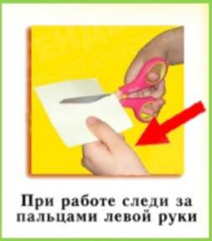

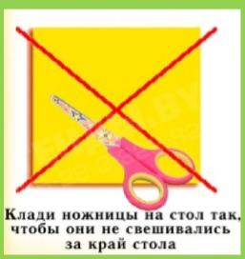

Правила техники безопасности

Slide 15
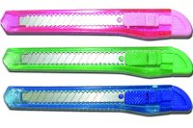
Правила безопасной работы с канцелярским ножом
1. Выдвигай небольшую часть лезвия.
2. Работай канцелярским ножом на рабочей доске.
3. Выполняя разрезы, крепко держи нож одной рукой,
второй — материал с которым работаешь.
4. В случае, когда нож находится в нерабочем состоянии,
лезвие должно быть спрятано внутрь.

Slide 16
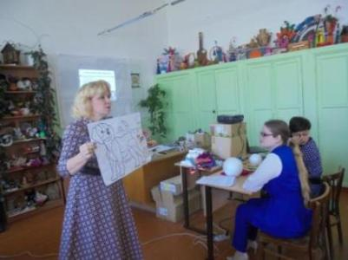
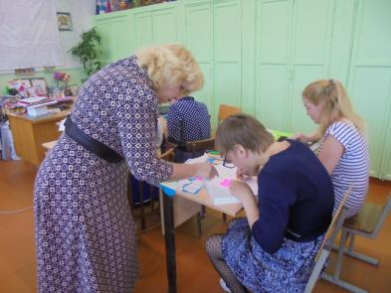
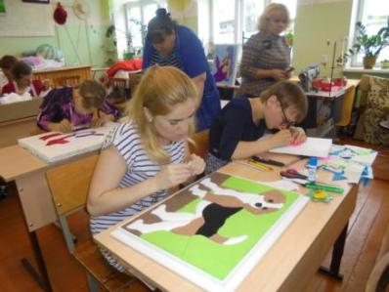
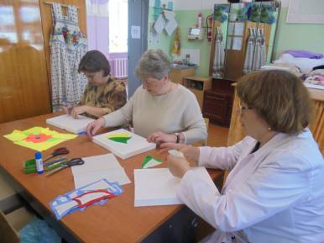

Slide 17
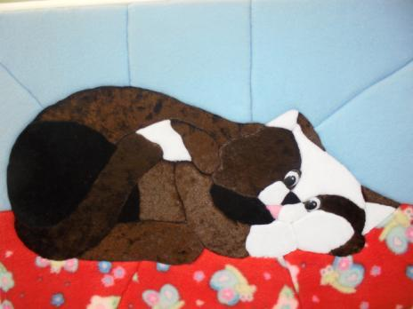
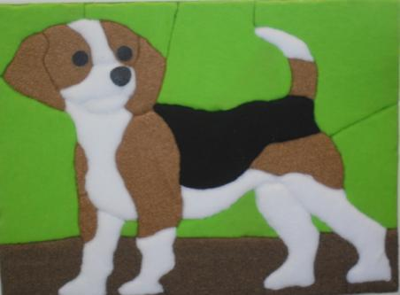
Работы
Вильмуш Софьи
и Смотриной Юлии

Slide 18
